Slide 1
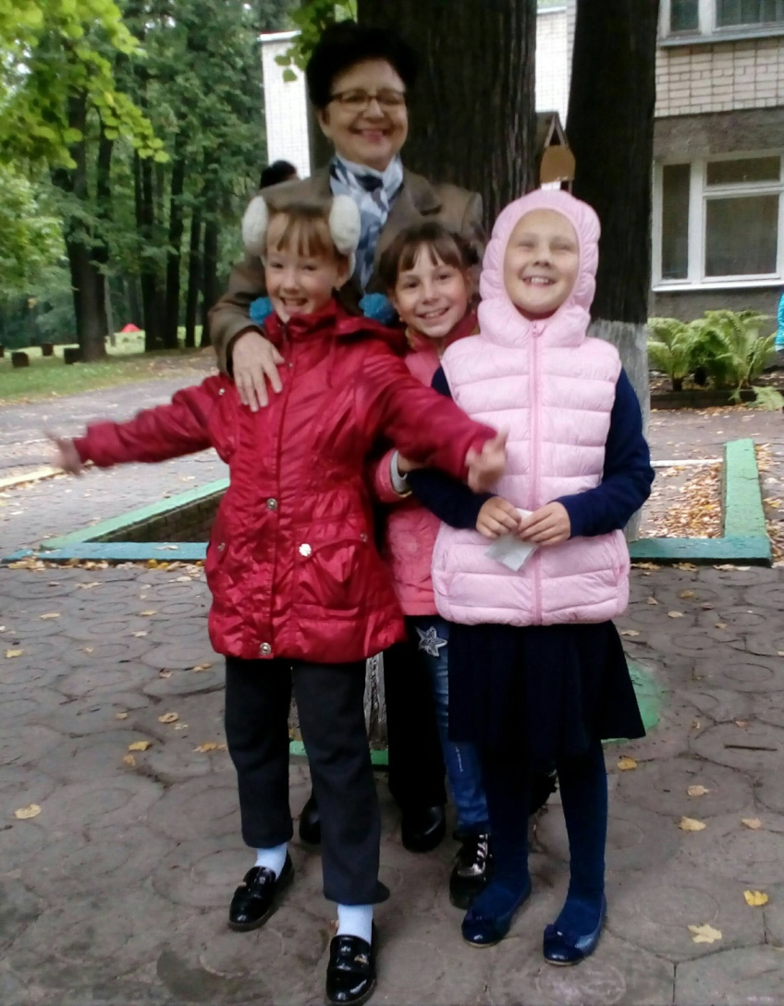
ГБОУ «Санаторно-лесная школа» Фоторепортаж коллективного творческого дела «Осенние посиделки»
Воспитатель: Зареева Наталья Николаевна
3 б класс
2019 год

Slide 2
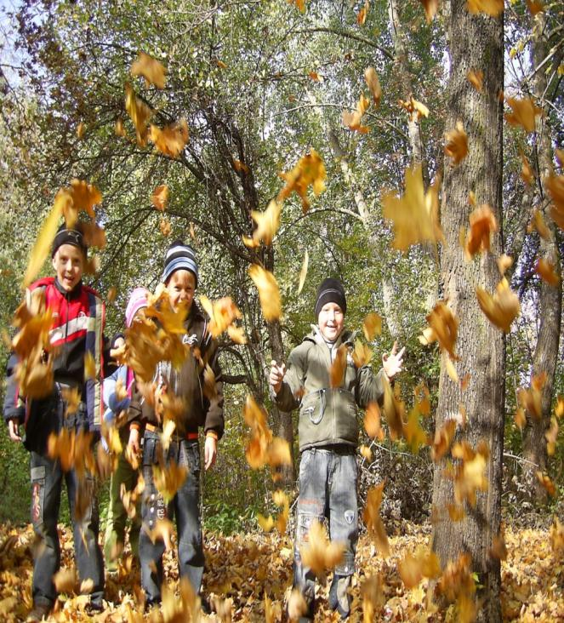
1 стадия - подготовительная работа
экскурсии в осенний парк, лес;
разучивание стихотворений, песен, сценки;

Slide 3
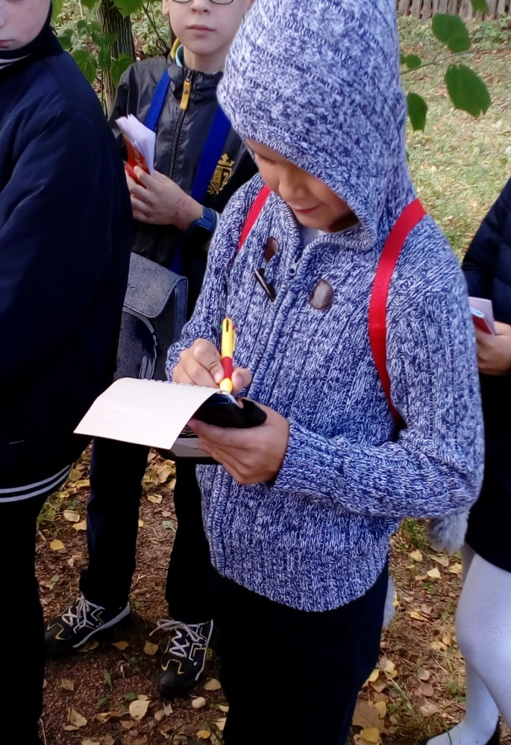
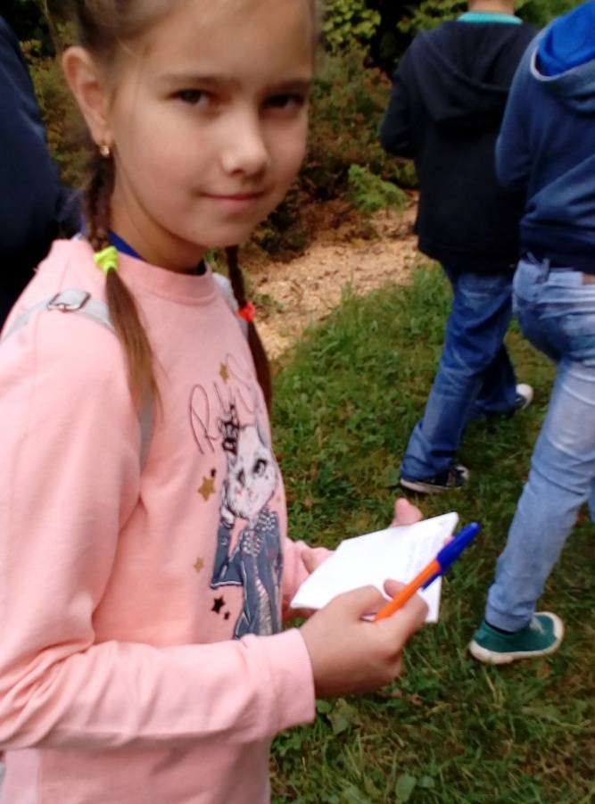
Вторая стадия — коллективное планирование.

Slide 4
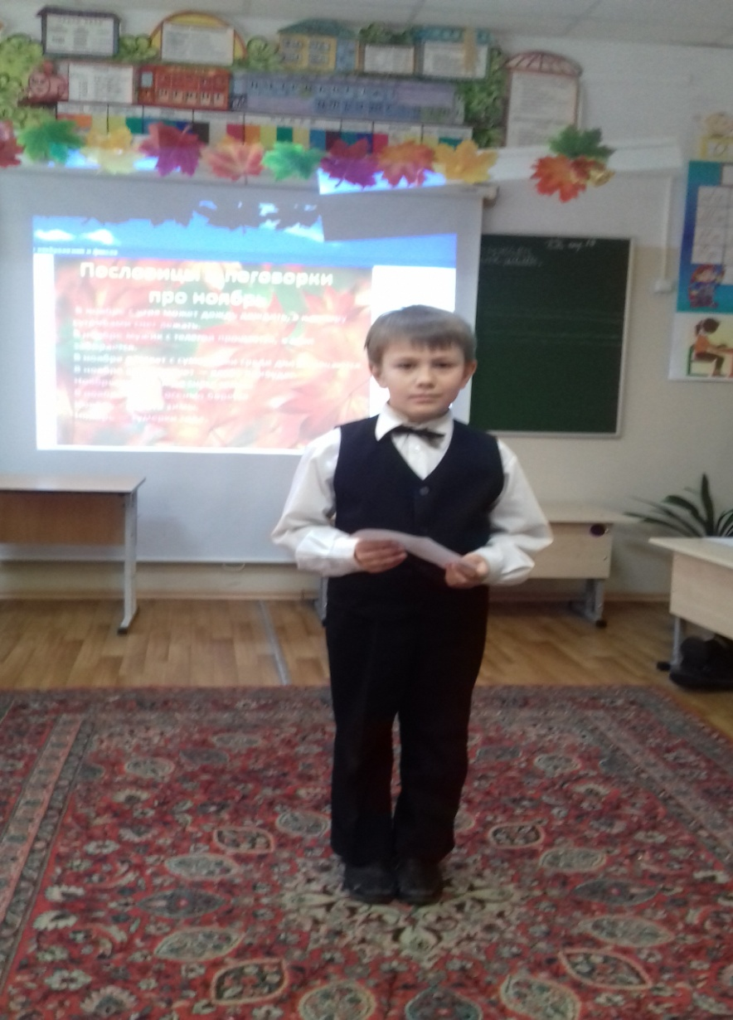
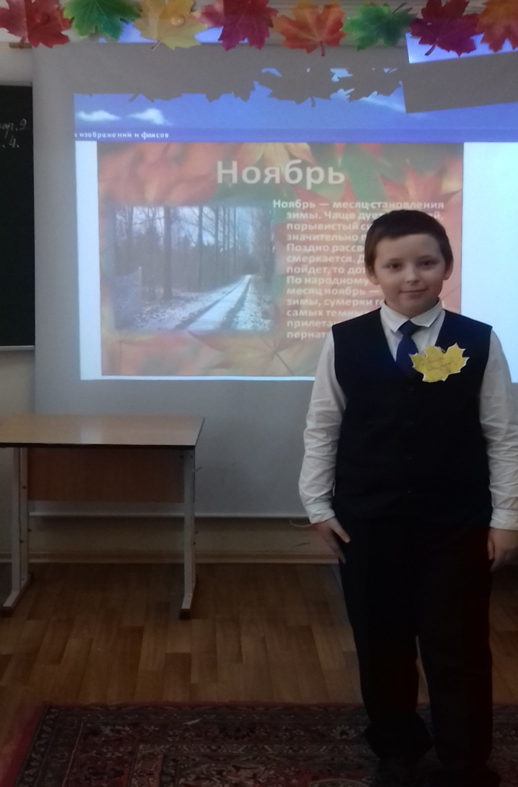
Коллективное проведение дела.

Slide 5
Незаметно пролетело лето. Наступила осень золотая, Журавли курлычат в небе где- то, в вышине над нами пролетая.

Slide 6
Рыжая осень устроила бал, пышный, осенний, цветной карнавал: В жёлтом берёзы, в пурпурном осины, алые бусы на ветках рябины.

Slide 7
В свой шатёр, волшебный и прекрасный. Осень нас на праздник позвала. Всюду разбросала свои краски, и природа чудно расцвела.

Slide 8
Осень: Вы обо мне? А вот и я! Привет осенний вам, друзья!

Slide 9
Сценка пальчиковый театр «Спор овощей»

Slide 10
Овощи: Кто из нас, овощей, и вкуснее, и нужней? Кто при всех болезнях будет всем полезней?

Slide 11
Айболит: Чтоб здоровым, сильным быть, нужно овощи любить! Все без исключенья! В этом нет сомненья. Я судить вас не берусь, в каждом польза есть и вкус,

Slide 12
Спорить незачем все вы и полезны, и вкусны!

Slide 13
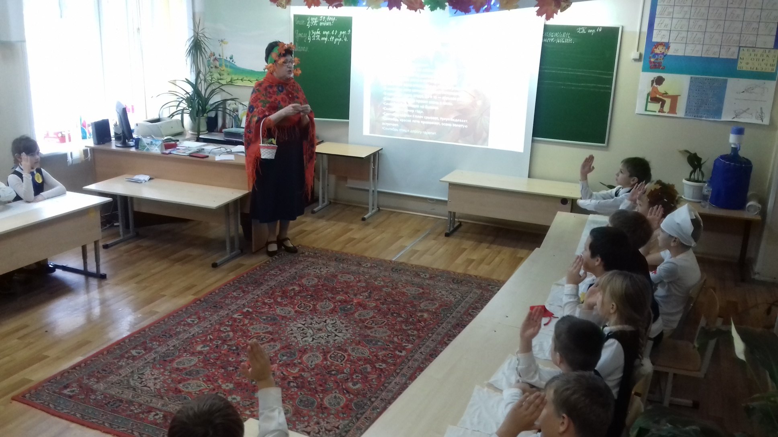
5 стадия - коллективное подведение итогов.
Что вы узнали нового?
Что вам больше всего понравилось?
Что вы больше всего запомнили?
На этой стадии проходит анализ КТД, анализирует мероприятие сама творческая группа. Ведут беседу о том, что у них получилось, что не получилось, над чем, нужно больше работать в следующем КТД и чему уделить внимание.

Slide 14
Шестая стадия — ближайшее последействие КТД. Коллективное решение о проведении КТД «В гости к Зиме»

